Slide 1
Definición de la senda de embalse del SIN para la estación de invierno 2023
Resolución CREG 209/2020
Abril de 2023

Slide 2
Contenido
Objetivo
Supuestos principales de la simulación
Repaso general del proceso metodológico y presentación de la senda resultante para el invierno 2023

Slide 3
Objetivo
Presentar la aplicación de la metodología definida para la definición la de senda de embalse del SIN para los meses de invierno 2023 y establecer la senda que propondrá el CNO a la CREG.
CNO debe presentar la senda propuesta a la CREG antes del 15 de abril de 2023 según lo establecido en la Resolución CREG 209/2020.

Slide 4









Datos de entrada y supuestos considerados
Se muestran los principales supuestos y datos de entrada que mayor impacto tienen en el modelo de simulación, considerando las características técnicas, disponibilidad y con cuánta generación se podrá contar, demanda pronosticada, la cantidad de energía que llegará a los embalses y los diferentes costos asociados a la operación de los recursos.
Condición Inicial Embalse
Demanda
Del SIN
Intercambios Internacionales
Mantenimientos Generación
Costos de racionamiento
Parámetros del SIN
Estudio Estocástico (300 series) de mediano plazo semanal
Horizonte de 18 meses y un año de condiciones terminales
Esc. Medio
UPME
Informe 2022
Aprobados, solicitados y en ejecución en el horizonte
Abr 10, 59.81 %
No considera
Ultimo Umbral UPME para Abril 2023
PARATEC. Heat Rate + 15% Plantas a Gas
Embalses
Información combustibles
Expansión Generación
MOI, MAX(MOS,NEP)
Desbalances de 3.56 GWh/día promedio
Se incluye Restricción CAR sistémica
Precios: Reportados por UPME (Act. Mar/2023).
Disponibilidad: Se considera que no hay limitación.
Solo proyectos con OEF en el horizonte
Se incluye mantenimiento de vaciado de conducción de la central Chivor reportados por AES Colombia en comunicación del 6 de dic de 2022 y restricción al embalse de Miraflores reportado por EPM en comunicación del día 03 de marzo de 2023.
Se incluye restricciones en la operación del embalse de Guavio de acuerdo a lo reportado por Enel en reunión del CNO el 13-Abr-23
Se incluye restricciones en la operación del embalse de Ituango de acuerdo a lo reportado por EPM el 11-Abr-23

Slide 5
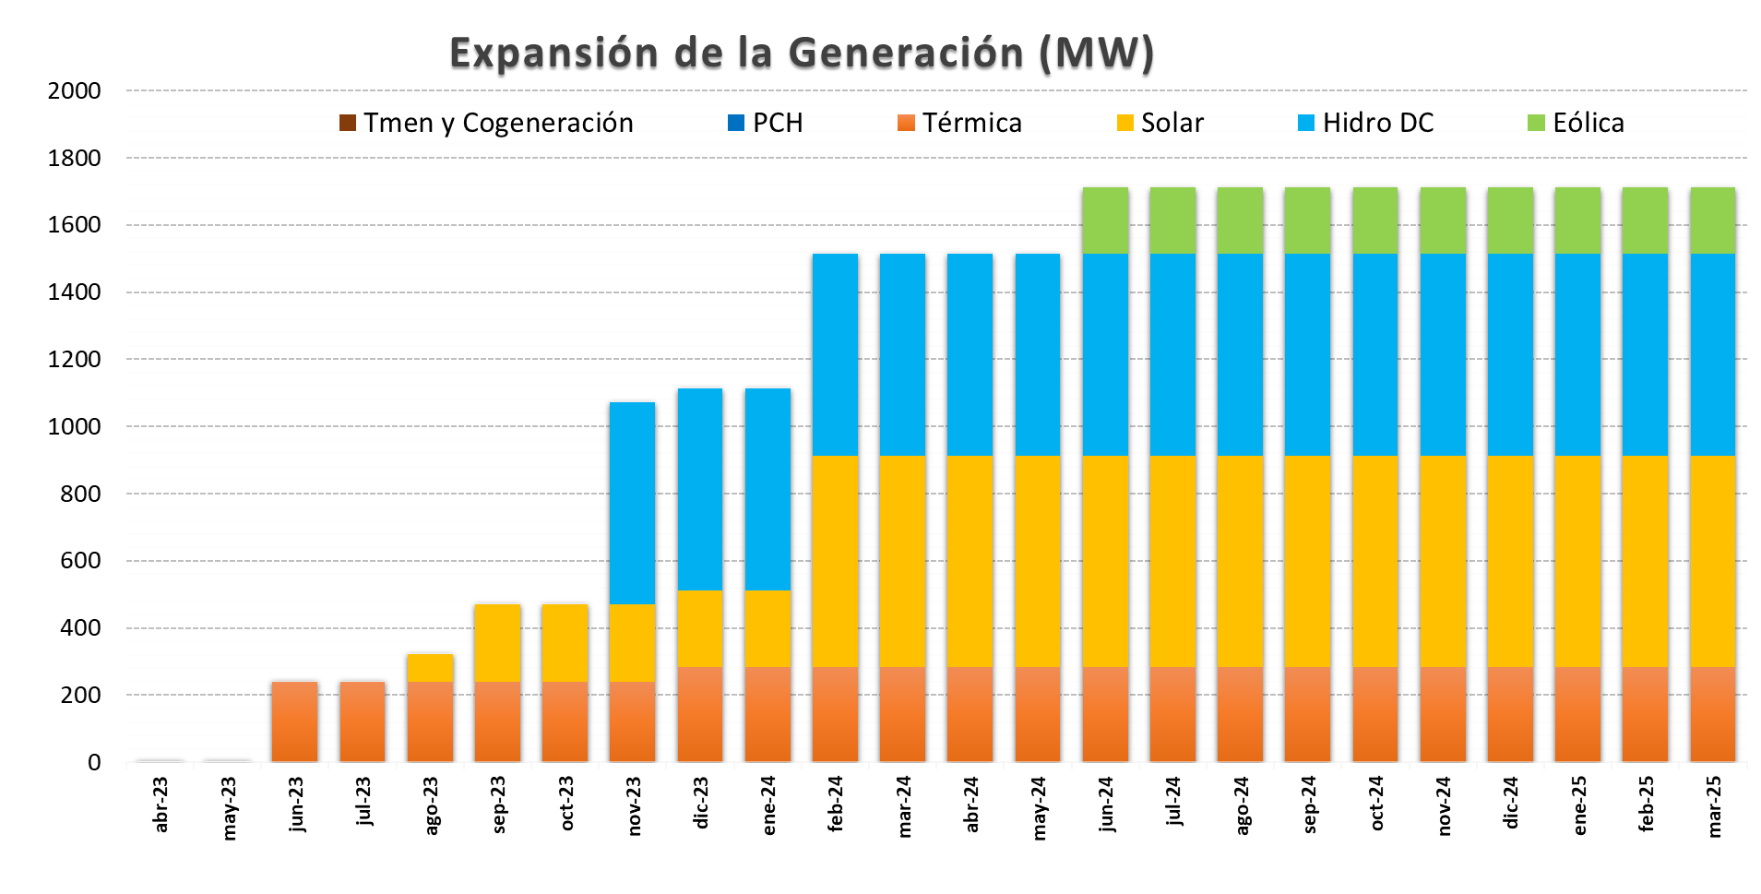
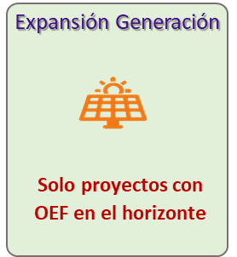




Datos de entrada y supuestos considerados
Se excluyen los proyectos Alpha, Beta y Acacias del horizonte debido las dificultades en la obtención de la licencia ambiental de sus proyectos de conexión al STN
Eólica*
Proyecto | CEN | Fecha
E_Windpeshi | 200 | 31/05/2024
200 MW
630 MW
Solar
Proyecto | CEN | Fecha
S_LatamSolar | 150 | 30/08/2023
S_Guayepo | 200 | 31/01/2024
S_Guayepo2 | 200 | 31/01/2024
S_LaMata | 80 | 31/07/2023
Hidro DC
Proyecto | CEN | Fecha
ITUANGO | 300 | 11/10/2023
ITUANGO | 300 | 28/10/2023
600 MW
283 MW
Térmica
Proyecto | CEN | Fecha
TERMOCARIBE3 | 42 | 30/11/2023
C_CANDELARIA | 241 | 27/05/2023
Proyectos con OEF
Total: 1713 MW

Slide 6
Repaso general del proceso metodológico
Obtención de la distribución de las descargas del embalse agregado en la estación de verano a partir de una simulación estocástica.
Determinación del nivel de reservas agregadas mínima requeridas por el SIN al final de la estación de invierno para afrontar la estación de verano
Obtención del percentil de la evolución estocástica del embalse agregado que mejor aproxima al valor mínimo determinado para finales de noviembre.
Identificación de las series del estocástico con mayor aproximación a la curva del percentil hallado y definición final de la senda
1
2
3
4

Slide 7
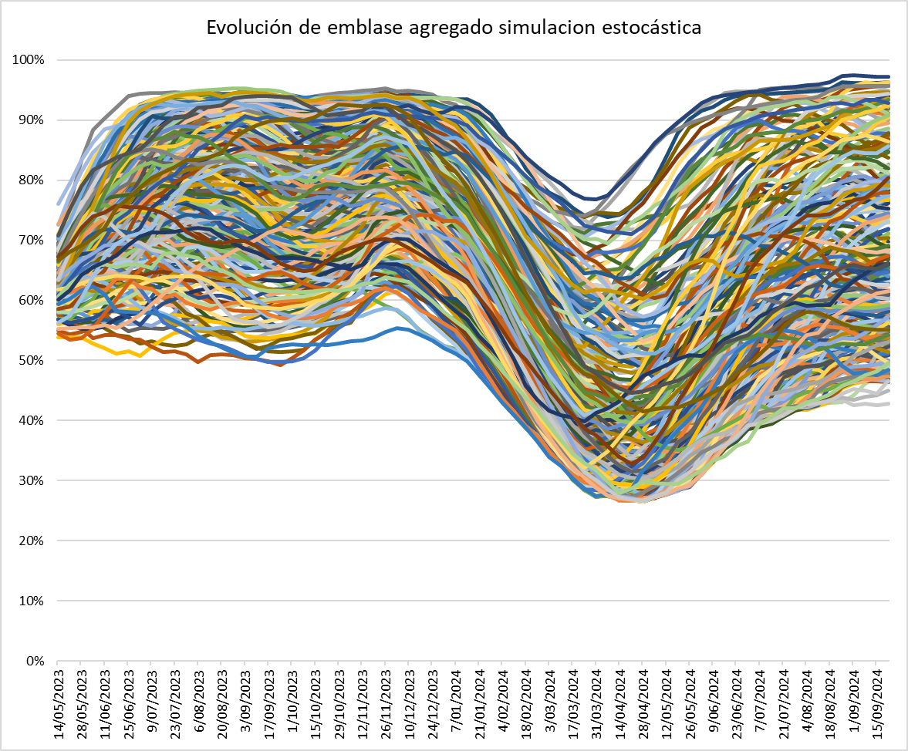
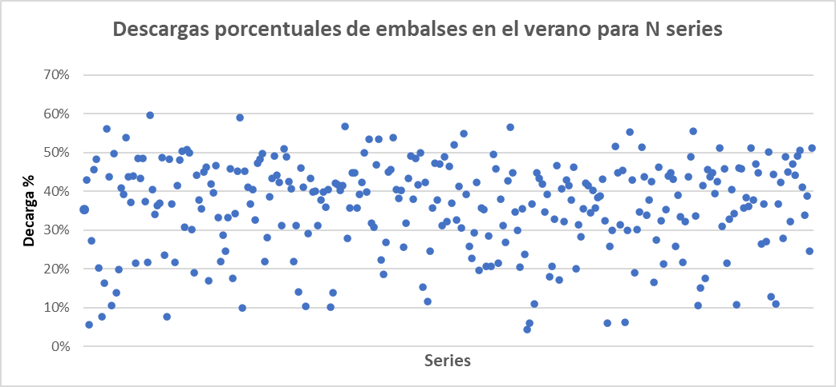
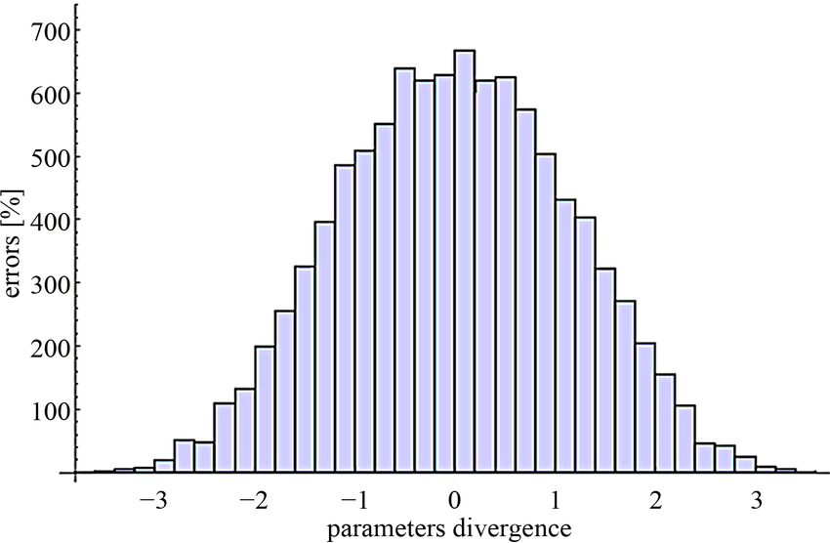
Repaso general del proceso metodológico
1
Obtención de la distribución de las descargas del embalse agregado en la estación de invierno a partir de una simulación estocástica
La evolución estocástica parte de una simulación energética con todos los supuestos empleados en el planeamiento y lineamientos regulatorios
Para cada serie se obtiene la descarga del verano como diferencia entre el nivel a inicios de diciembre y el nivel a finales de abril
El resultado es un vector de N (# de series) valores de desembalsamiento expresado en puntos porcentuales de la capacidad útil de reserva del SIN

Slide 8
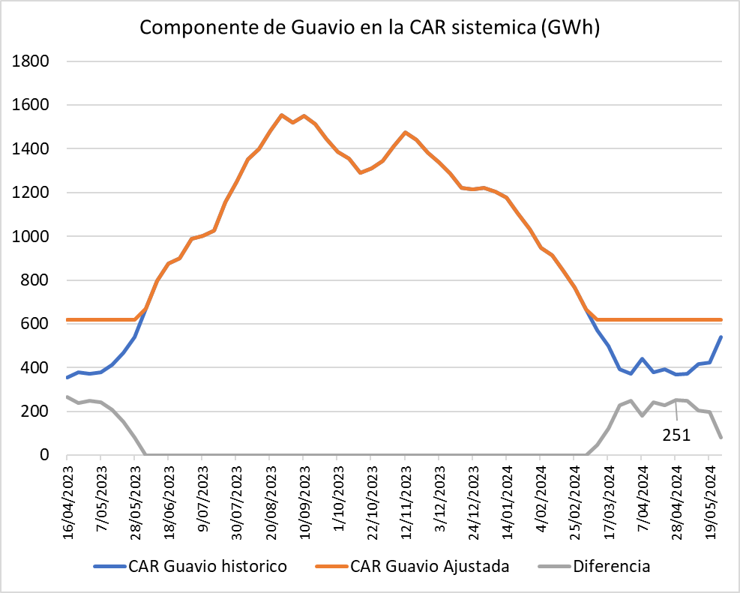
Repaso general del proceso metodológico
2
Ajuste del nivel de CAR con la componente del embalse de Guavio al final del verano (>= 30%)
251 GWh de ajuste representa cerda de 1.4% del embalse Agregado.
El valor del CAR sistémica al final de abril, con el nuevo nivel mínimo de embalse Guavio es de 27.7%
El nivel mínimo del embalse para inicio del verano = CAR final abril + Volumen descarga necesaria verano (análisis riesgo)
El volumen descarga necesaria del verano se obtiene a partir de un análisis de riesgo con la distribución resultante
de la simulación, considerando como mínimo la mediana (P50) de las descargas.

Slide 9
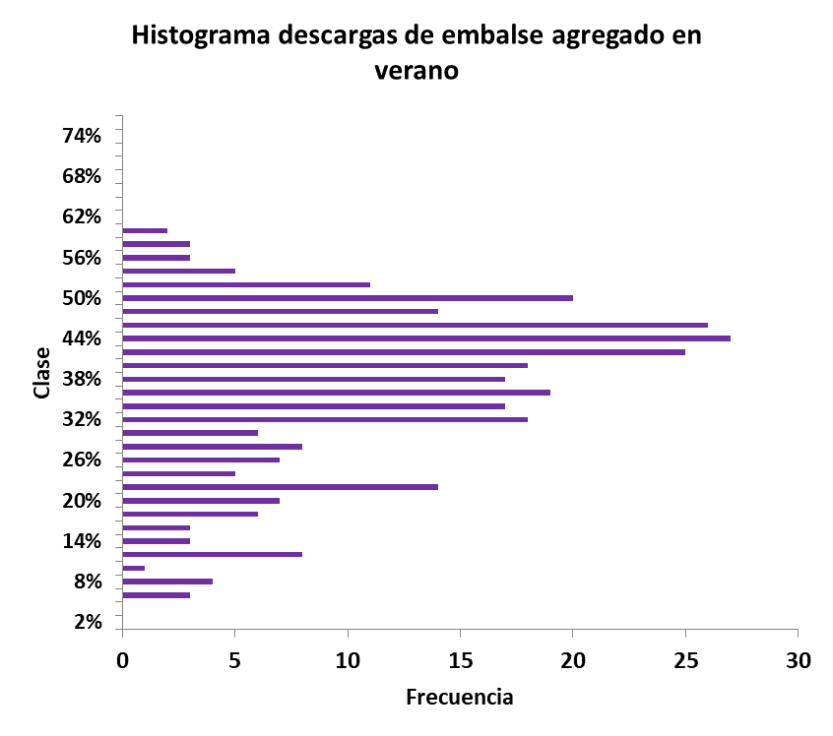
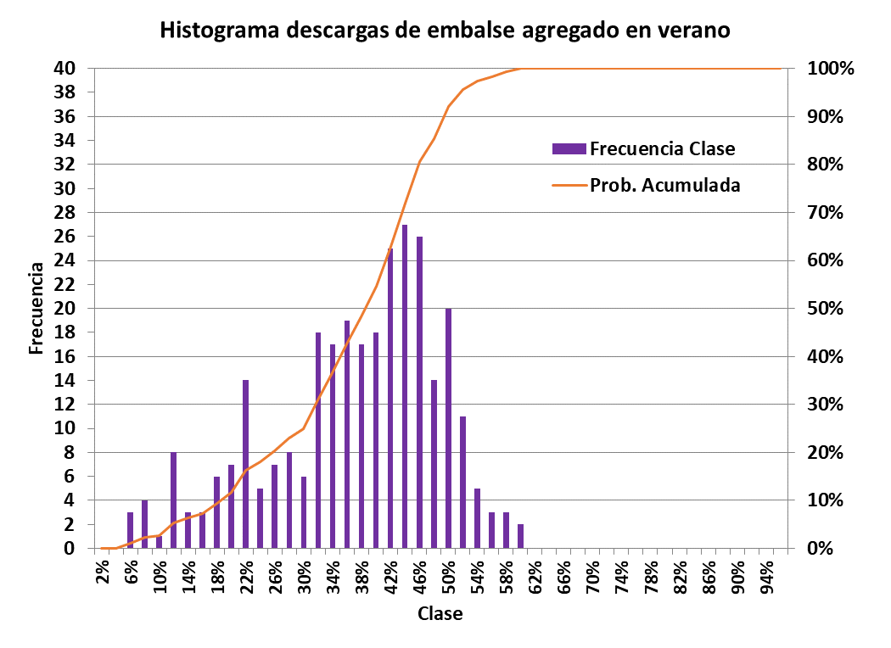
Repaso general del proceso metodológico
2
Determinación del nivel de reservas agregadas mínima requeridas por el SIN al final de la estación de invierno para afrontar la estación de verano
Capacidad útil
100%
Estadísticos
N: 300 valores
Promedio: 36.1%
Mediana: 38.3%
Desv Std σ : 11.85%
66.0%
α × σ
Mediana
Nivel mínimo al final del invierno
para afrontar el verano
27.7%
CAR Fin Verano
Min Técnico
0%
El nivel mínimo del embalse para inicio del verano = CAR final abril + Volumen descarga necesaria verano (análisis riesgo)
El volumen descarga necesaria del verano se obtiene a partir de un análisis de riesgo con la distribución resultante
de la simulación, considerando como mínimo la mediana (P50) de las descargas.

Slide 10
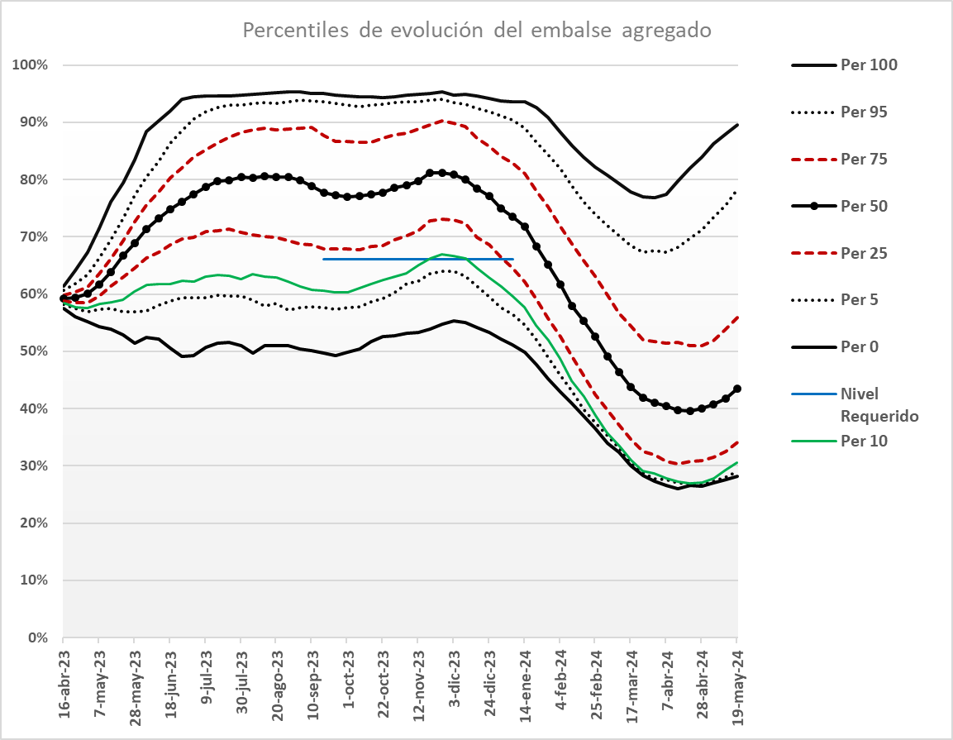
Repaso general del proceso metodológico
3
Obtención del percentil de la evolución estocástica del embalse agregado que mejor aproxima al valor mínimo determinado para finales de noviembre.
Considerando un nivel mínimo correspondiente a la mediana de las descargas (α =0), el nivel de embalse requerido sería aproximadamente 66%. El percentil 10 de la evolución del embalse agregado, es el que mejor se aproxima a finales de noviembre, a este nivel

Slide 11
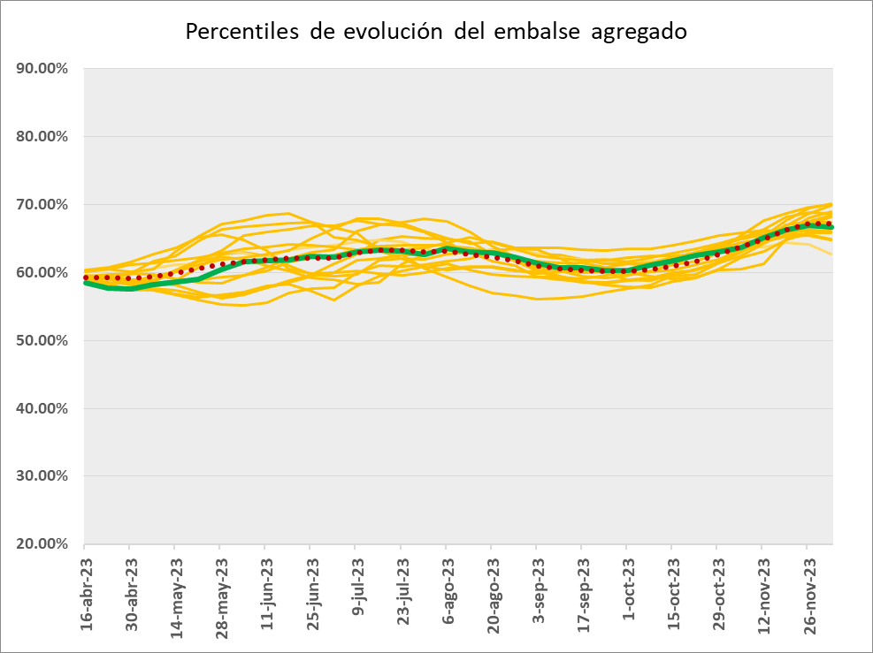
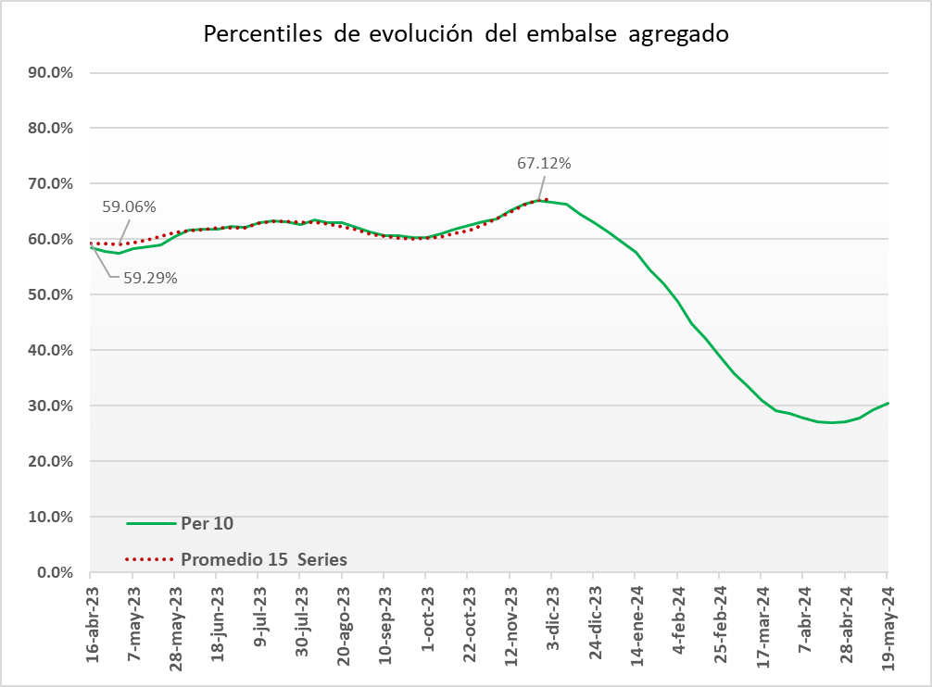
Repaso general del proceso metodológico
4
Identificación de las series del estocástico con mayor aproximación a la curva del percentil hallado y definición final de la senda
En este paso se identifican las series del estocásticos cuyas evoluciones tienen las menores distancias
a la senda seleccionada. El conjunto de series a seleccionar será aquel cuyo promedio se ajuste de al percentil de la evolución del embalse agregado hallado en el paso anterior.

Slide 12
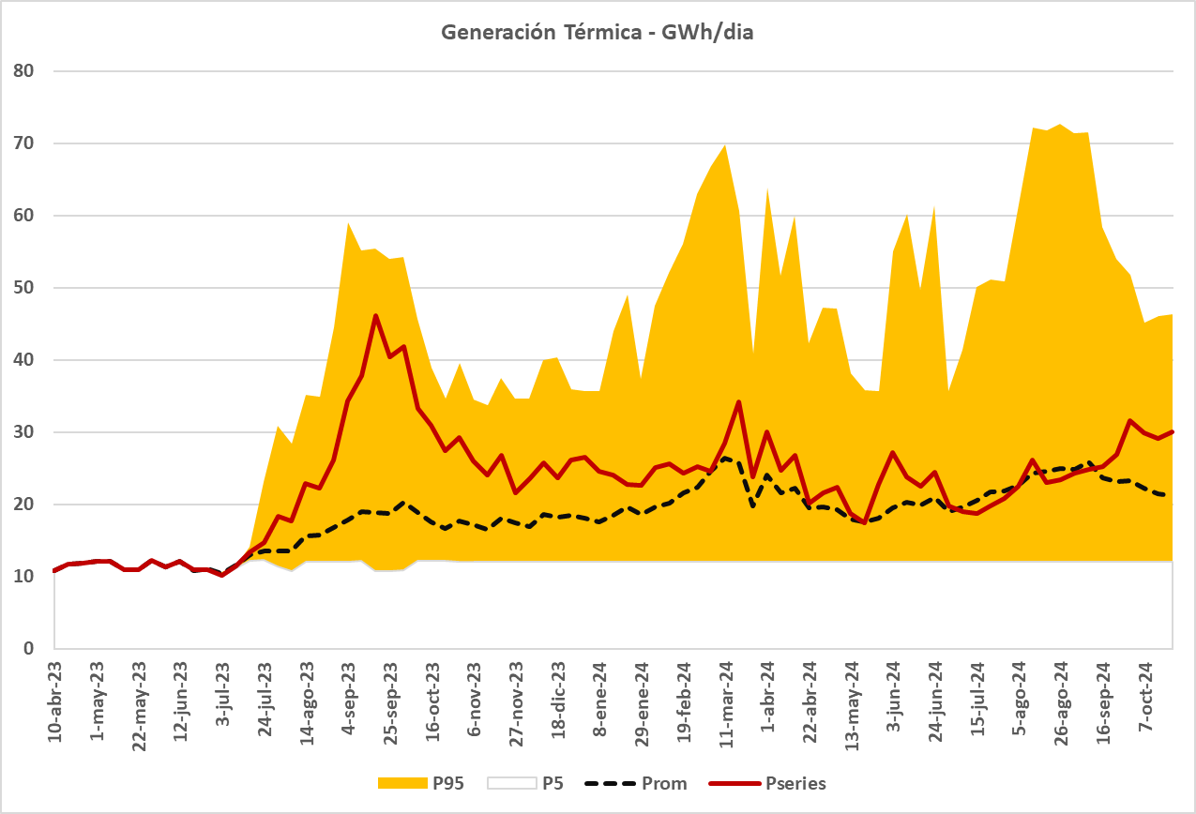
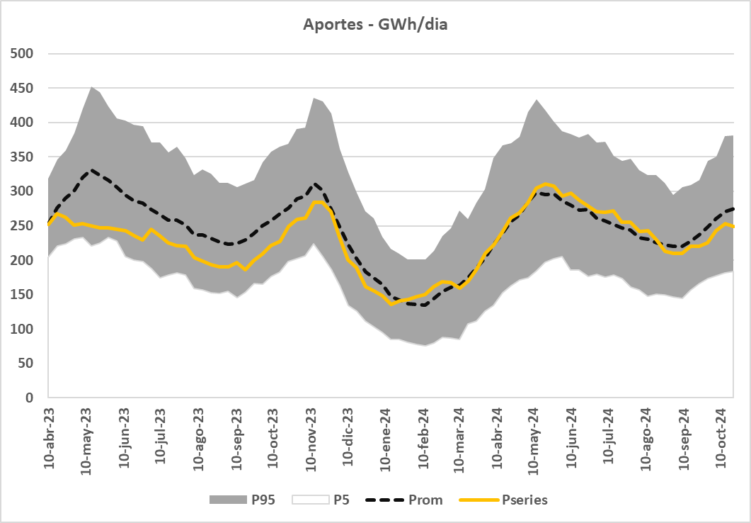
Repaso general del proceso metodológico
4
Identificación de las series del estocástico con mayor aproximación a la curva del percentil hallado y definición final de la senda
Con las series ya identificadas, la generación total térmica para la determinación del X% que trata la resolución CREG 209/20 se obtiene del promedio aritmético en cada etapa de la generación térmica de dichas series. De igual forma, para el seguimiento, la hidrología de referencia correspondería al promedio de los aportes hidro-energéticos en las series identificadas.

Slide 13
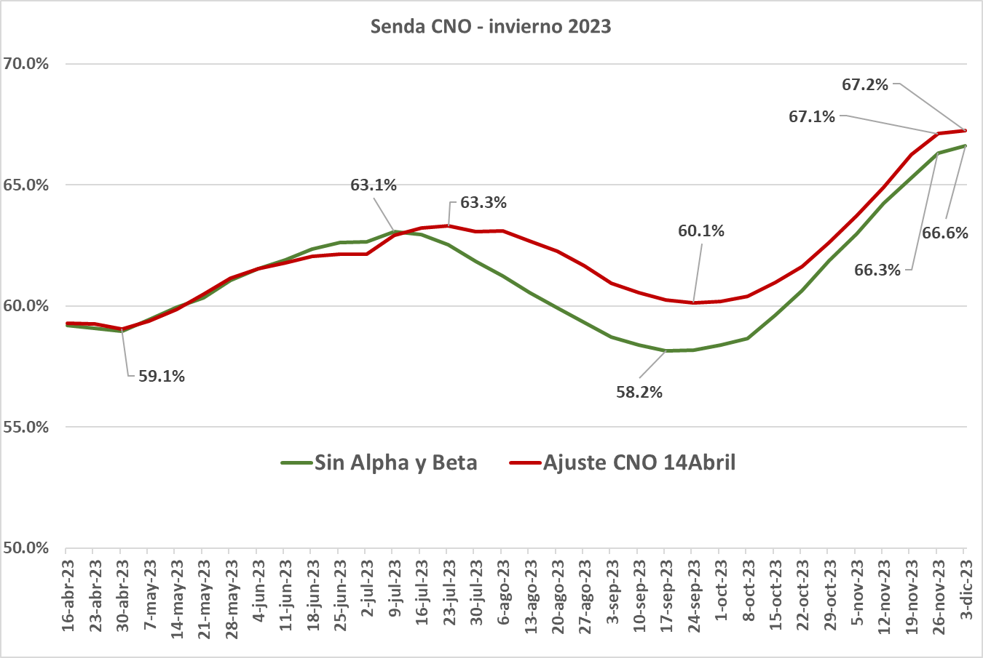
Repaso general del proceso metodológico
4
Identificación de las series del estocástico con mayor aproximación a la curva del percentil hallado y definición final de la senda

